Slide 2
Vyhledávání z pohledu zpracování přirozeného jazyka
Vojtěch Prokop

Slide 3
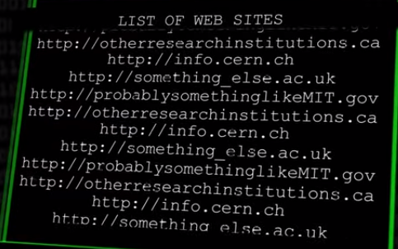
Úvod do vyhledávání
Seznam webových stránek
Sofistikovanější přístup -> Fulltextové vyhledávání na Internetu

Slide 4
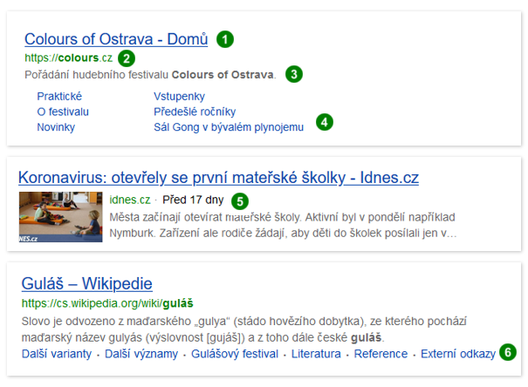
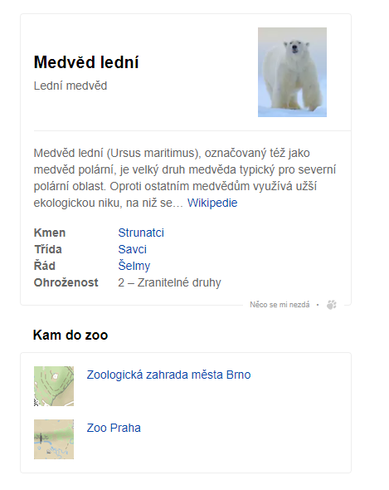
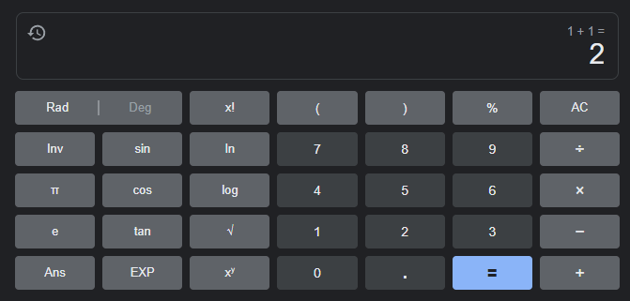
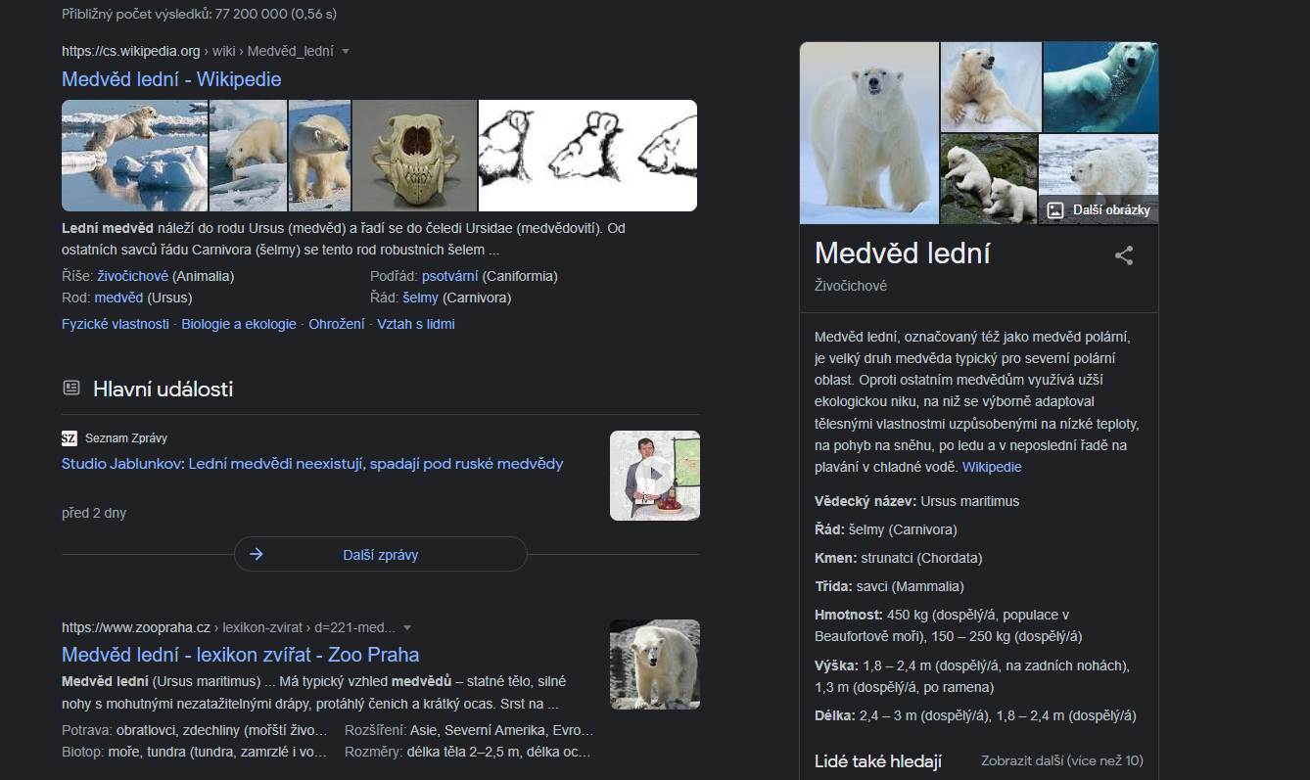
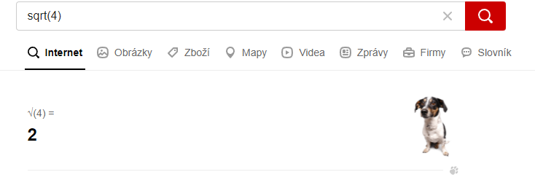
Struktura výstupu
Stránka výsledku - SERP
Popis obrázku
Titulek
URL
Popisek
Rychlé odkazy
Doba publikování
Osnova
Komponenty
Miniaplikace
Odpovídač
Chytré karty

Slide 5
Proces vyhledávání
Crawler
Index
Dotaz
SERP

Slide 6
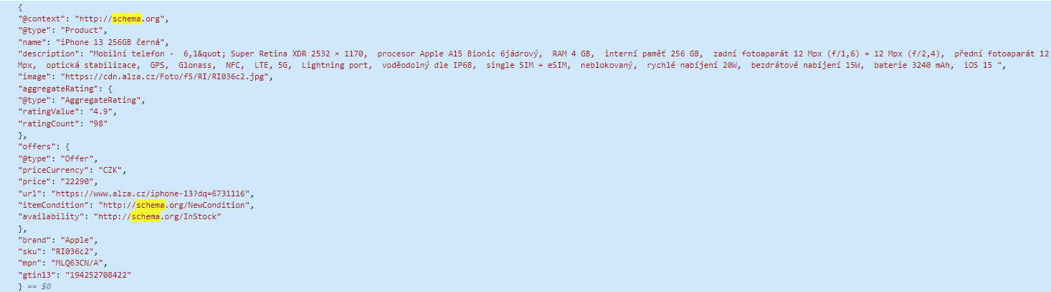
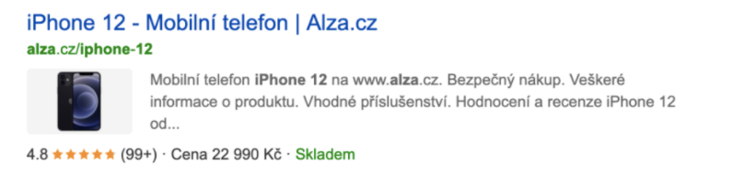
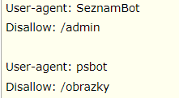
Co je to pavouk?
Robot, pavouk, SeznamBot
Kde začít?
Robots.txt
Strukturovaná data
schema.org
Open Graph

Slide 7

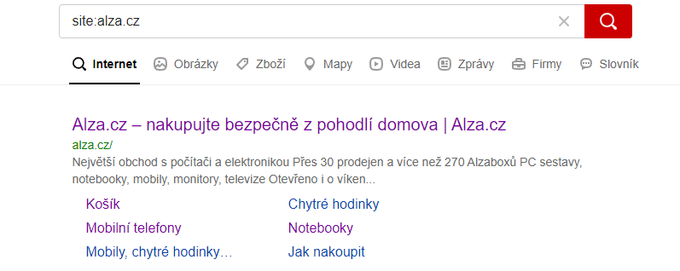
Indexování
Správná konfigurace stránky
Automatická indexace
Kontrola dostupnosti v indexu
Přidat stránku do vyhledávání
IndexNow
https://search.seznam.cz/wt/pridej-stranku

Slide 8
SEO
Optimalizace pro vyhledávače (Search engine optimization)
Faktory na stránce (on-page)
Faktory mimo stránku (off-page)
Přidat stránku do vyhledávání
IndexNow
https://search.seznam.cz/wt/pridej-stranku
https://napoveda.seznam.cz/cz/fulltext-hledani-v-internetu/optimalizace-webu/
https://developers.google.com/search/docs/beginner/seo-starter-guide

Slide 9
Pavouk mě dostal co teď?
Sestavení SERP
Soutěž o nejlepší umístění
Balík algoritmů, dle kterých se výsledky řadí
PageRank
TF-IDF
Kosinová podobnost
Data ovlivňující výstup
Historie prohlížení
Lokace
Položený dotaz
Kvalita hledané stránky

Slide 10
Předzpracování přirozeného jazyka
Výběr datových sad
Předzpracování
Výběr modelů pro reprezentaci
Modely pro klasifikaci (přesnost)
Testování různých kombinací

Slide 11
Podobnost dvou dokumentů?
Výběr datových sad
Předzpracování
Výběr modelů pro reprezentaci
Modely pro klasifikaci (přesnost)
Testování různých kombinací

Slide 12
Invertovaný index
Výběr datových sad
Předzpracování
Výběr modelů pro reprezentaci
Modely pro klasifikaci (přesnost)
Testování různých kombinací

Slide 13
První vlaštovka
Výběr datových sad
Předzpracování
Výběr modelů pro reprezentaci
Modely pro klasifikaci (přesnost)
Testování různých kombinací

Slide 14
Neuronové sítě
Výběr datových sad
Předzpracování
Výběr modelů pro reprezentaci
Modely pro klasifikaci (přesnost)
Testování různých kombinací

Slide 15
Nejnovější poznatky
Výběr datových sad
Předzpracování
Výběr modelů pro reprezentaci
Modely pro klasifikaci (přesnost)
Testování různých kombinací

Slide 16
Proč tohle všechno?
Výběr datových sad
Předzpracování
Výběr modelů pro reprezentaci
Modely pro klasifikaci (přesnost)
Testování různých kombinací

Slide 17
Kam dále?
asdf

Slide 18
Shrnutí
asdf

Slide 19
Zajímavé odkazy
https://blog.seznam.cz/stitek/vyhledavani/
https://blog.seznam.cz/2021/10/diky-neuronove-siti-jsme-zlepsili-vysledky-vyhledavani-a-detekujeme-clickbaitove-titulky/
https://www.root.cz/clanky/rychla-oprava-dotazu-ve-vyhledavaci-pomoci-neuronovych-siti/
https://www.root.cz/clanky/jazykove-modely-pro-vyhledavani-naucte-stroj-chapat-vyznam-jazyka/

Slide 20
Otázky?

Slide 21
Moc děkuji za pozornost!

